Slide 1

Web-сервис для автоматизированного создания тестовых сценариев графического интерфейса
БЕЛОРУССКИЙ ГОСУДАРСТВЕННЫЙ УНИВЕРСИТЕТ
ФАКУЛЬТЕТ ПРИКЛАДНОЙ МАТЕМАТИКИ и ИНФОРМАТИКИ
Кафедра многопроцессорных систем и сетей
БОНДАРЕНКО ИГОРЬ ПАВЛОВИЧ
Руководитель работы
Соболева Татьяна Валентиновна
доцент кафедры МСС

Slide 2


Постановка задачи:
Изучить технологию создания веб-приложений на ASP .NET
Изучить технологию автоматизированного тестирования графического интерфейса.
Создать веб-приложение по созданию тестовых сценариев
Создать приложение для запуска этих сценариев

Slide 3
Задачи тестирования GUI
Задачей тестирования графического интерфейса пользователя является обнаружение ошибок следующего характера:
Ошибки в функциональности посредством интерфейса
Необработанные исключения при взаимодействии с интерфейсом
Потеря или искажение данных, передаваемых через элементы интерфейса
Ошибки в интерфейсе (несоответствие проектной документации, отсутствие элементов интерфейса)

Slide 4
Особенности тестирования пользовательского интерфейса:
Тест-планы для проверки пользовательского интерфейса, как правило, представляют собой сценарии, описывающие действия пользователя при работе с системой
Сценарии могут быть записаны либо на естественном языке, либо на формальном языке какой-либо системы автоматизации пользовательского интерфейса
Выполнение тестов при этом производится либо оператором в ручном режиме, либо системой, которая эмулирует поведение оператора

Slide 5
Методы проведения тестирования пользовательского интерфейса
Ручное тестирование (контроль проводится человеком)
Автоматическое тестирование (используются программные инструменты, эмулирующие поведение тестировщика)

Slide 6
Плюсы автоматического тестирования
Снижение стоимости тестирования
Высокая скорость выполнения
Больший объем покрытия
Не требуется участие оператора-тестировщика при проведении регрессионного тестирования или любого другого перетестирования продукта

Slide 7
Основные подходы к автоматизации тестирования графического интерфейса
Координатный метод
Распознавание образов
Подход, использующий механизмы реализации специальных возможностей (accessibility) и особенности реализации некоторых GUI фреймворков

Slide 8

Библиотека sikuli-script.jar

Slide 9
Sikuli script
Бесплатный
Open source
Распознает картинки

Slide 10
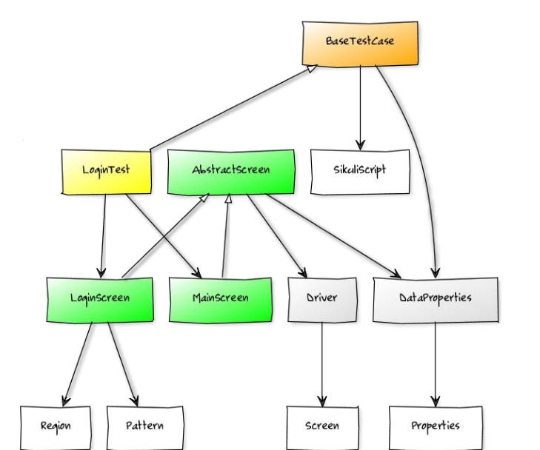
Иерархия классов в Sikuli

Slide 11
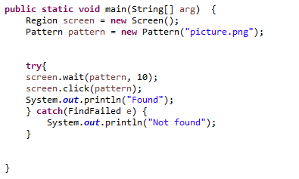
Пример использования Sikuli на Java

Slide 12

Параметры:
Target offset – смещение относительно центра картинки
Target similarity – коэффициент распознавания

Slide 13
Курсовая работа состоит из:
Менеджера скриптов;
Лаунчера скриптов;

Slide 14
Менеджер скриптов:
Является веб-приложением
Независим от ОС
Удобство создания последовательности шагов
Удобство редактирования атрибутов

Slide 15
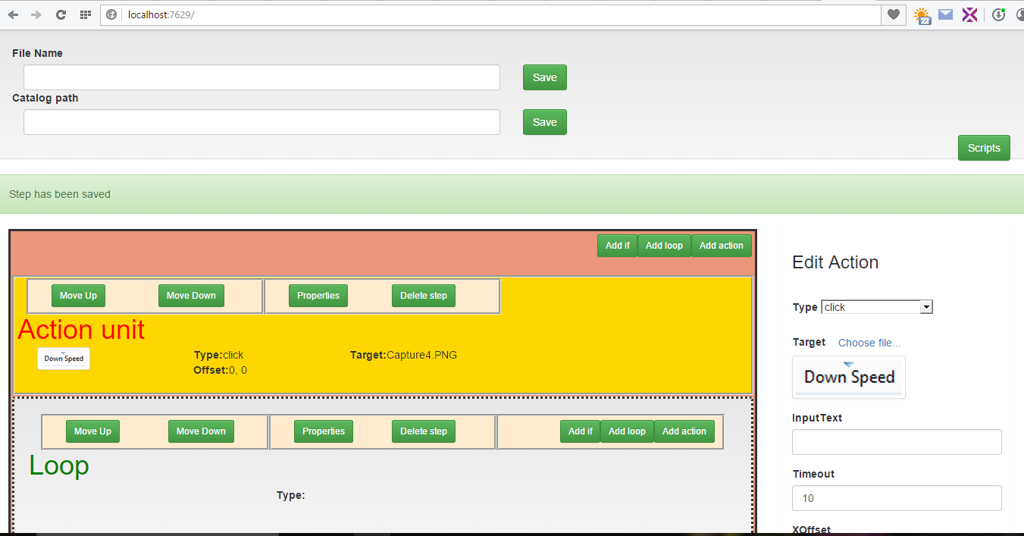
Менеджер скриптов:

Slide 16
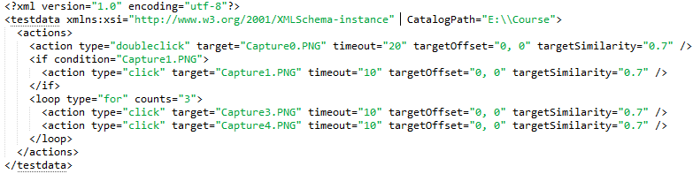
Менеджер скриптов:
Результат работы менеджера – xml-файл

Slide 17
Менеджер скриптов:
Теги:
<testdata>
<action>
<loop>
<if>
<else>

Slide 18
Менеджер скриптов:
Тег <testdata>:
Корневой тег
Атрибут catalogPath – путь к директории картинок

Slide 19
Менеджер скриптов:
Тег <action> - действие. Атрибуты:
Type - тип
Target – целевой скриншот
inputText – текст
targetOffset – смещение
targetSimilarity – коэффициент схожести
timeOut – время ожидания

Slide 20
Менеджер скриптов:
Тег <loop> - цикл. Атрибуты:
Type - тип
condition– целевой скриншот условия
Counts – число повторений

Slide 21
Менеджер скриптов:
Тег <if> - условие. Атрибуты:
condition– целевой скриншот условия

Slide 22
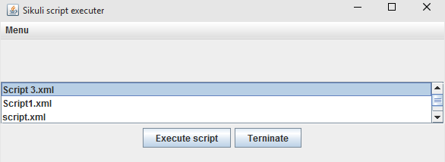
Лаунчер скриптов:
Лаунчер загружает созданный ранее скрипт, выполняет парсинг и запускает сценарий на выполнение

Slide 23
Заключение:
проведено исследование актуальности и необходимости подобной системы;
исследованы технологий создания веб-ресурсов, а именно ASP .NET MVC 5.
реализован веб-ресурс создания скриптов;
реализована программа для запуска скриптов;

Slide 24
Список использованных источников:
Дейтел Х.М. Технология программирования
на Java-2 / Х.М. Дейтел, П.Дж. Дейтел, С.И. Сантри – Санкт-Петербург: Бином-пресс, 2003. – 560 с.
Freeman A. Pro Asp.Net MVC 5 / A. Freeman. – Boston: Apress, 2013. – 812 с.
Гленфорд, М. Искусство тестирования программ / М. Гленфорд, Т. Баджет, К. Сандлер. – Москва: Диалектика, 2012. – 272 с.
Хорстманн К. Java-2. Библиотека профессионала / К. Хорстман, Г. Корнелл – Киев: Вильямс, 2003. – 816 с.

